Slide 1
Semantisatieverhaal AA:
Misschien hebben jullie zelf of jullie ouders het ook wel eens meegemaakt: de telefoon valt per ongeluk in de wc. Of je portemonnee of je ring. Misschien verdwijnt ie zelfs wel, misschien gaat ie wel weg, is hij er niet meer. Via de wc, door de wc komt hij dan terecht in het riool. Zo noemen we de buis onder de grond waar vies water doorheen gaat. Soms kun je die dingen weer terugvinden bij de waterzuiveringsinstallatie. (extra klik) Maar weten jullie dat we ook vaak dingen expres in de wc gooien? Bijvoorbeeld restjes soep. Of frituurvet nadat we oliebollen gebakken hebben? Dit is helemaal niet goed, want al dat vet plakt aan de binnenkant van de buizen van het riool. Het water en het toiletpapier zal dan gemakkelijk verstrikt raken in al dat vet. Het zal er vast in komen te zitten, er niet meer uit kunnen. Er zal dan al snel een verstopping in het riool ontstaan. Ik las in de krant dat het elk jaar heel veel geld kost om deze verstoppingen op te lossen. Het wordt daarom tijd dat iemand iets uitvindt waarmee we het vet uit de buizen kunnen verwijderen. Uitvinden is iets nieuws bedenken of maken. Misschien een soort stofzuiger of zo. Ik denk dat de schoonmakers, de rioolontstoppers de nieuwste versie, dat is de manier waarop iets is gemaakt of hoe iets eruitziet, dan wel willen testen. Zij willen vast wel kijken of iets goed werkt. Voorlopig moeten we goed uitkijken wat we door de wc spoelen. En frituurvet moeten we gewoon inzamelen. Dit kunnen we namelijk al goed hergebruiken als brandstof voor de auto.
AA
Notes:
Woordenoverzicht
de versie: de manier waarop iets is gemaakt of hoe iets eruitziet
testen: kijken of iets goed werkt
verdwijnen: weggaan, er niet meer zijn
het riool: de buis onder de grond waar vies water doorheen gaat
via: door
verstrikt raken in: vast komen te zitten in, er niet meer uit kunnen
uitvinden: iets nieuws bedenken of maken

Slide 2
Gerarda Das
Marjan ter Harmsel
Mandy Routledge
Francis Vrielink
Week 41 – 10 oktober 2023
Niveau AA

Slide 3
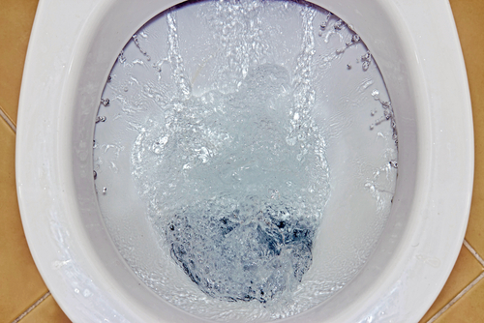
verdwijnen

Slide 4
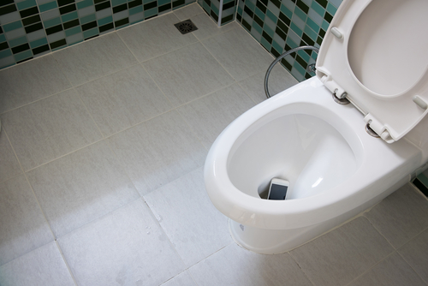
via

Slide 5
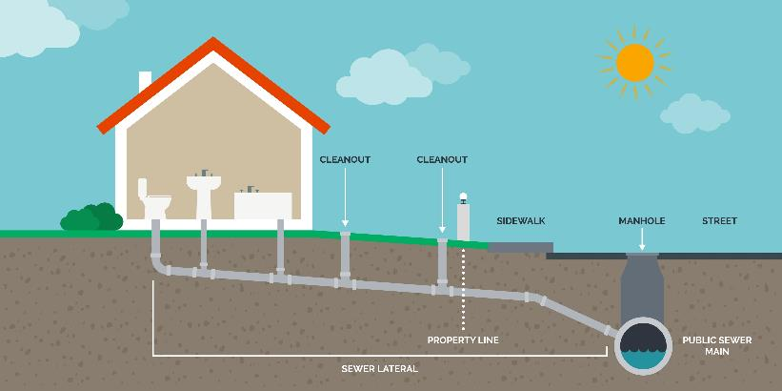
het riool

Slide 6
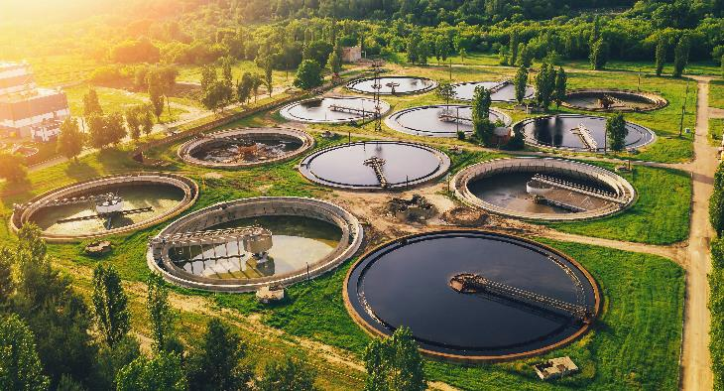
de waterzuiveringsinstallatie

Slide 7
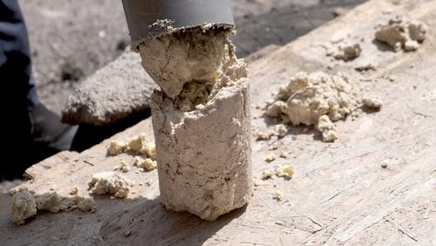
verstrikt raken in

Slide 8
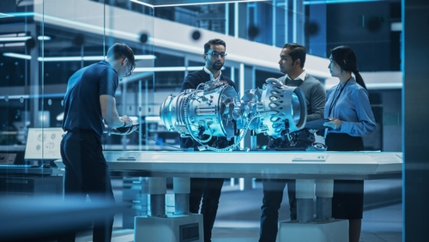
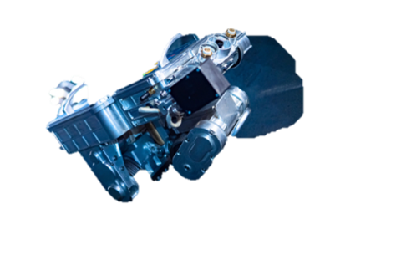
uitvinden

Slide 9
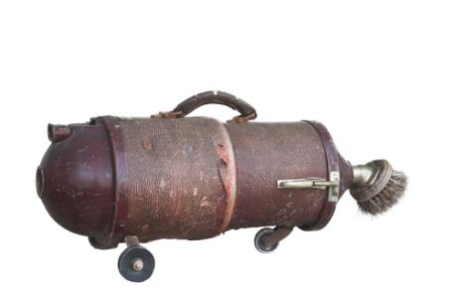
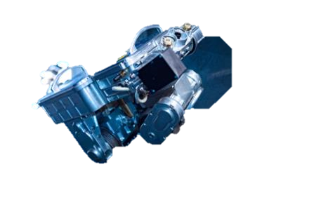
de versie
oudste versie nieuwste versie

Slide 10
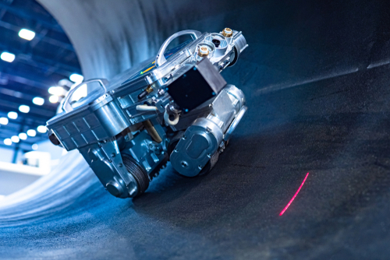
testen

Slide 11
Op de woordmuur:

Slide 12
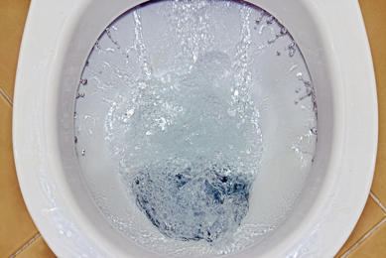
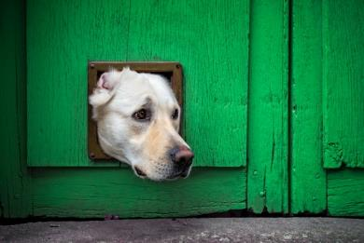
verdwijnen
verschijnen
= weggaan, er niet meer zijn
De mobiel verdwijnt in de afvoer van de WC.
= tevoorschijn komen
De kop van de hond verschijnt in het kattenluikje.

Slide 13
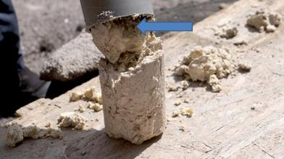
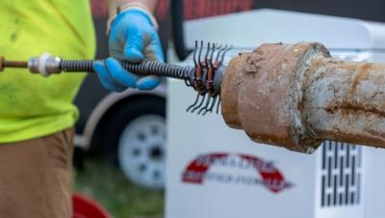
verstrikt raken in
ontstoppen
= vast komen te zitten in, er niet meer uit kunnen
WC papier kan verstrikt raken in het aangekoekte vet.
= een verstopping weghalen
Speciale bedrijven kunnen het riool ontstoppen.

Slide 14
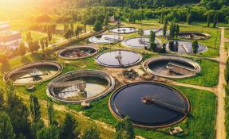
De mobiel verdwijnt via het toilet in het riool.
het eindpunt
via
de start
= door

Slide 15
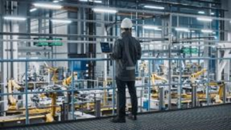
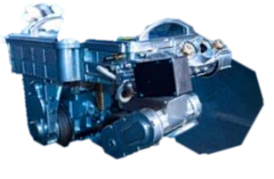
De nieuwste versie van de stofzuiger wordt eerst goed getest.
de productie
testen
de versie
= kijken of iets goed werkt
=de manier waar-
op iets is gemaakt
of hoe iets eruitziet

Slide 16
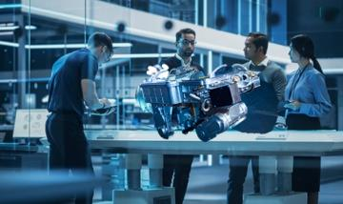
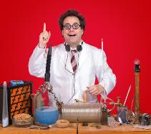
het idee
uitvinden
= iets nieuws bedenken of maken
de productie
de uitvinder

Slide 17
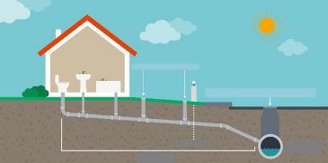
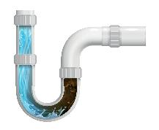
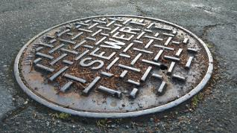
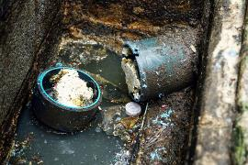
de afvoer
het riool
= de buis onder de grond waar vies water doorheen gaat
het putdeksel
de verstopping

